Slide 3
Epilepsi i arbetslivet I: Om epilepsi och dess arbetslivseffekter på samhällsnivå
Johan Zelano
Kapitel 1–3

Slide 4
Vad är epilepsi?
Epilepsi är ett tillstånd i hjärnan som ger en varaktig benägenhet för epileptiska anfall.
En person med epilepsi behöver inte ha återkommande epileptiska anfall, men diagnosen fordrar åtminstone ett och ofta flera anfall.

Slide 5
Epileptiska anfall
Plötslig, överdriven och synkroniserad signalering i nervcellsnätverk.
Symtomen beror på var den epileptiska aktiviteten stör hjärnans normala funktion.
Det finns över sextio olika kategorier av epileptiska anfall. Medvetandet påverkas ibland, men inte alltid. Anfall syns inte alltid.
Anfall varar oftast sekunder till minuter.

Slide 6
Om man bevittnar ett anfall ska man
försöka se till att det är en säker plats
lossa åtsittande kläder i halsen
lägga något mjukt under huvudet om underlaget är hårt
inte stoppa något i munnen
inte hålla emot ryckningarna.
När anfallet slutat:
framstupa sidoläge, stanna med vederbörande.

Slide 7
Man bör ringa ambulans om
det inte är känt att personen har epilepsi
personen verkar ha skadat sig
anfallet inte slutat spontant efter två minuter
om en person får ett nytt anfall, utan att helt ha återhämtat sig.

Slide 8
Efter ett anfall
Den påverkade delen av hjärnan är uttröttad.
Trötthet och förvirring efter ett anfall kallas postiktalitet.

Slide 9
Faktorer som ökar risken för anfall
Hos vissa personer med epilepsi ökar risken för anfall vid:
sömnbrist
trötthet
alkohol
stress
blinkande ljus
feber
variation med menscykel.

Slide 10
Diagnos
Man beräknar att omkring en tiondel av befolkningen någon gång under livet kommer att få ett epileptiskt anfall.
Oftast beror ett enstaka anfall på akut sjukdom eller substansmissbruk.
Ett anfall är inte liktydigt med epilepsi, utan epilepsi fordrar oftast två anfall.

Slide 11
Risk för ett nytt anfall efter ett första oprovocerat anfall.
(Krumholtz 2015)

Slide 12
Epilepsidiagnos
Ställs efter:
Två oprovocerade epileptiska anfall.
Ett oprovocerat epileptiskt anfall och andra omständigheter som talar för hög risk (> 60 % inom 10 år) för fler anfall.
(Fisher, Acevedo et al. 2014)

Slide 13
Några orsaker till epilepsi
Genetiska faktorer
Skallskada
Stroke
Infektion
Förlossningsskada
Hjärntumör eller metastaser
Missbildningar i hjärnan eller hjärnans blodkärl
Okänd orsak

Slide 14
Utredning
Syftar till att hitta farlig sjukdom som orsakat anfallet och bedöma hur stor risken är för nya anfall.
Ofta avbildning av hjärnan och EEG.
Diagnosen ställs efter en sammanvägd klinisk bedömning av risken för fler anfall.

Slide 16
Behandling
Två tredjedelar av alla personer med epilepsi blir anfallsfria med antiepileptiska läkemedel.
Läkemedel verkar genom att påverka nervcellers signalering.
Behandlingen inleds ofta med ett läkemedel i låg dos. Om anfall fortsätter ökas dosen. Vid fortsatta anfall byts läkemedlet. Därefter prövas olika kombinationer för att få så god anfallskontroll som möjligt.

Slide 17
Andra behandlingar
Om anfall fortsätter trots läkemedel kan epilepsikirurgi bli aktuellt för vissa noga utvalda patienter.
Kostbehandling (tillägg till läkemedel).
Hjärnstimulering (tillägg till läkemedel).

Slide 18
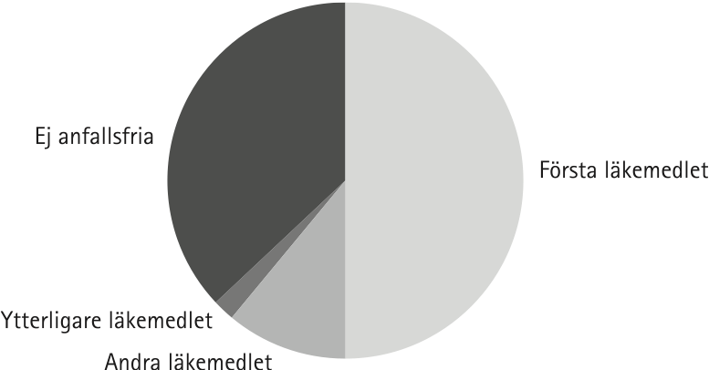
Prognos
Två tredjedelar blir anfallsfria med behandling.
Ytterligare en andel får betydligt mildare anfall med behandling.
Risken för anfall avtar ju längre en person varit anfallsfri.
(Mohanraj och Brodie 2006)

Slide 19
Samsjuklighet
Vissa – men inte alla – personer med epilepsi kan ha andra samtidiga sjukdomar:
hjärnskada eller hjärnsjukdom
kognitiv nedsättning
depression
ångest
neuropsykiatriska tillstånd.

Slide 20
Konsekvenser för livsföringen
Familjebildning (kvinnor i fertil ålder råds att planera graviditet, för att behandlingen ska kunna optimeras)
Körkort
Socioekonomi
Olyckor
Risk för död

Slide 21
Stigma
En person tillskrivs negativa egenskaper utifrån omgivningens uppfattningar om epilepsi.
En undersökning fann att > 1/3 av unga barn och vuxna i Europa håller sin epilepsi hemlig av rädsla för att behandlas annorlunda. En majoritet förväntade sig att epilepsi skulle komma att utgöra ett hinder i deras framtida arbetsliv. (Baker, Hargis et al. 2008)

Slide 22
Epilepsi i arbetslivet på samhällsnivå

Slide 23
Arbetets betydelse för livskvalitet
Att epilepsi påverkat möjligheten att arbeta uppges av många personer med epilepsi vara en av de största konsekvenserna av sjukdomen.
Flera studier har visat samband mellan avsaknad av arbete och låg livskvalitet hos personer med epilepsi.

Slide 24
Anställningsstatistik
En stor andel av personer med epilepsi i arbetsför ålder arbetar, men andelen är mindre än i kontrollgrupper.
Statistik svårtolkad på grund av samsjuklighet: I Stockholm uppgav omkring 60 % av personer med svårbehandlad epilepsi som saknade arbete att det var just epilepsi som var hinder för arbete eller studier. (Wedlund et al. 2012)

Slide 25
Utan att det syns, kan en person med epilepsi
känna oro för anfall
ha biverkningar av antiepileptiska läkemedel
behöva undvika arbetsuppgifter där ett anfall skulle vara farligt.

Slide 26
Anfallsfrihet
I de flesta svenska studier av sysselsättning vid epilepsi har man sett ett samband mellan anfallsfrihet och arbete/studier.
Förekomst av anfall ger dock inte per automatik arbetsoförmåga. Hos personer som genomgått rehabilitering eller epilepsikirurgi för svårbehandlad epilepsi arbetade i storleksordningen 25–45 %. (Wedlund 2012, Edelvik 2015)

Slide 27
Epilepsi och socioekonomi
Låg utbildning och låg inkomst är vanligare hos personer med epilepsi på gruppnivå.
Tros delvis bero på att dessa faktorer samvarierar med riskfaktorer för epilepsi.

Slide 28
Långvariga konsekvenser av svårbehandlad epilepsi
Personer som har uppnått anfallsfrihet efter epilepsikirurgi arbetar på gruppnivå inte i samma utsträckning som befolkningen i övrigt. (Edelvik 2015, Thorbecke 2014)
Faktorer som ökar chansen för arbete:
anfallsfrihet
ung ålder
arbete redan vid tidpunkten för operationen.

Slide 29
Sjukskrivning och sjukersättning
Några procent av personer med epilepsi får sjukpenning på grund av epilepsi varje år.
Totala sjukfrånvaron är asymmetriskt fördelad (en mindre grupp med svårbehandlad epilepsi har i betydligt högre grad såväl sjukpenning som sjukersättning/förtidspension).
Regelverket påverkar statistisken.

Slide 30
Sjukskrivning
Antal personer med minst en sjukskrivningsperiod per år kopplat till en epilepsidiagnos.

Slide 31
Sjukersättning
Antal personer i Sverige som beviljats sjuk-/aktivitetsersättning (förtidspension) för epilepsi som huvuddiagnos. År 2008 infördes nya regler avseende sjukersättning.

